Slide 1
Развитие фонематических процессов
Учитель-логопед
МАДОУ «ЦРР «Детский сад № 11 г. Добрянка»
Ольга Миколаевна Балдина

Slide 2
Фонематические процессы
Фонематический слух
Фонематические представления
Фонематическое восприятие

Slide 3
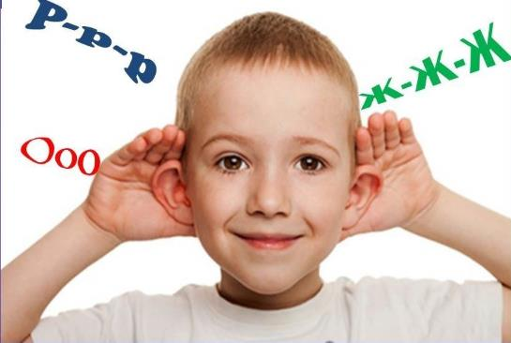
Фонематический слух (фонематика)
Это способность различать фонемы (звуки) родного языка.

Slide 4

Фонематический слух
способность слышать есть данный звук в слове или нет;
способность различать слова, в которые входят одни и те же фонемы,
расположенные в разной последовательности;
способность различать близко звучащие, но разные по значению слова.

Slide 5
Фонематическое восприятие
Это способность воспринимать звуковой состав слова. Включает в себя:
умение определять линейную последовательность звуков в слове;
умение определять позицию звука в слове по отношению к его началу, середине или концу;
осознание или подсчет количества звуков и слогов в слове.

Slide 6
Фонематические представления
Усвоение фонематических закономерностей языка, распознавание правильно и неправильно произносимых слов.

Slide 7
Под звуковым анализом понимается:
1) определение порядка слогов и звуков в слове;
2) выделение отдельных звуков;
3) выделение основных качественных
характеристик звука (согласный – гласный, твердый – мягкий, звонкий – глухой).

Slide 8
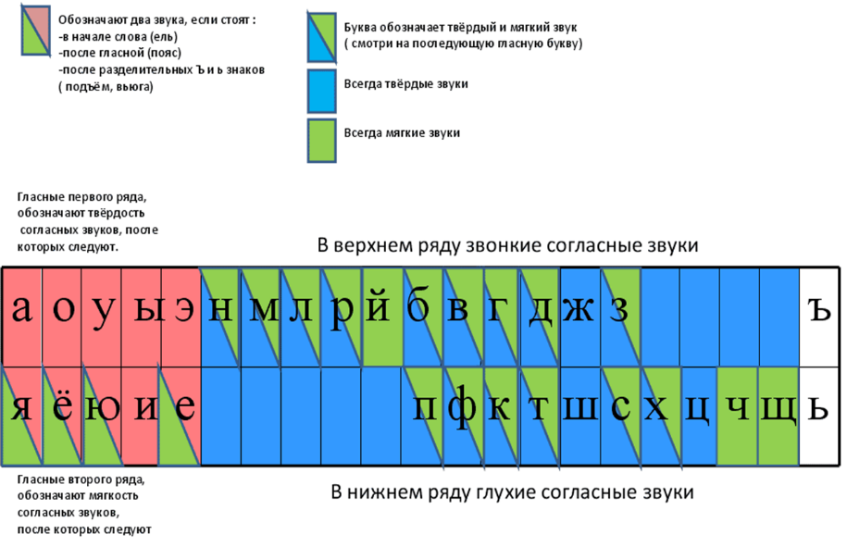

Slide 9
Умение слышать каждый отдельный
звук в слове, чётко отделять его от
рядом стоящего, знать из каких
звуков состоит слово,
то есть умение анализировать
звуковой состав слова,
является важнейшей предпосылкой
для правильного обучения грамоте.

Slide 10
Нарушение фонематического восприятия мешает детям овладеть в нужной степени:
словарным запасом;
грамматическим строем;
тормозит развитие связной речи;
затруднения при дифференциации акустически близких звуков;
неумение определить место, количество и последовательность слов в предложении, слогов и звуков в словах;
невозможность подобрать слово с определённым количеством слогов или с определённым звуком.
А в дальнейшем при обучении ребенка в
школе наблюдается специфическая проблема

Slide 11
Дисграфия и дислексия
Дисграфия — это специфическое нарушение письма, когда ребенок пишет слова с фонетическими ошибками, ошибками записи звуков. Вместо "п" пишет "б", вместо "т" — "д", неправильно формирует слоги, добавляет лишние буквы, пропускает нужные, пишет несколько слов.
Дислексия — это специфическое нарушение способности к чтению, когда при чтении ребенок допускает однотипные ошибки. При этом ребенок может быть полностью интеллектуально развит и не испытывать других трудностей с обучением.

Slide 12
Грамотную письменную речь возможно сформировать только при хорошо развитой устной речи.
Основные этапы профилактики ошибок чтения и письма:
- Коррекция звукопроизношения.
- Развитие фонематических процессов, формирование навыков звукового анализа и синтеза.
- Развитие неречевых психических функций.

Slide 13
Игры на развитие фонематического слуха и восприятия
«Кто заметит больше небылиц?»
Цель: развивать внимание, умение замечать нелогичные ситуации. Задание: отметь все небылицы.
Кисель там варят из резины,
Там шины делают из глины.
Кирпич там жгут из молока,
Творог готовят из песка.

Slide 14
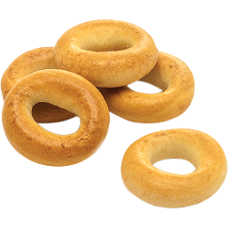
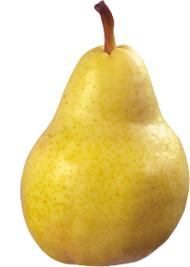
Фонематический слух
Обведи картинку (хлопни в ладоши) столько раз, сколько она будет названа правильно.
Суска, шушка, сушка, фуфка, суфка, шуфка, сушка.
Гйуфа, груфа, глуса, гйуша,
груша, гйуса.

Slide 16
Фонематический слух и восприятие
Послушай внимательно и скажи, какое слово я произнесла по звукам (д.о.м, у.т.к.а, в.а.з.а)
Буква потерялась (.ыба, .от, .ым, .кно)
Какими звуками отличаются слова (кот – год, коса – коза, ложка – кошка, ветка –сетка)
На какой звук начинаются слова?
Мама, мука, мыло – М. Санки, сокол, сыр - С.
На какой звук оканчиваются слова?
Шар, самовар, забор – Р.

Slide 17
Фонематический слух и восприятие
«Поймай звук». Хлопни в ладоши, если услышишь звук Ш (среди звуков, в слогах, в словах).
«Умеешь ли ты слышать?» Взрослый предлагает ребенку хлопнуть в ладошки, если он услышит звук Л, поднять руку – если услышит мягкий звук ЛЬ, руки полочкой, если обманула. (ла, ло, ли, по, лё, лю, лы; лапа, торт, лютик, конь, липа, лось…)
«Повтори за мной». Взрослый произносит цепочку звуков, слогов, слов. Ребенок должен правильно повторить цепочку за взрослым: С, С, Ш; С,Ш,С; Ш,Ш,С; СА-ША; СА-ША-СА; СА-ША-СА-ША; СА-СА-ША-СА; СОК-ШОК; СОК-ШОК-СОК-СОК и др.

Slide 18
Фонематический слух и восприятие
«Найди лишний звук» (слог, слово). Например, С,С,Ш (звук Ш); СО- СО-ШО-СО (слог ШО), СОК, ШУМ, СУМКА, СЛОН (слово ШУМ) Задание выполняется с увеличением темпа.
«Скажи наоборот» Взрослый произносит слог СА, а ребенок слог ША, взрослый — СУ, ребенок — ШУ и т.д.) Слоги подбираются в зависимости от того, какой звук был дефектным.
«Кто больше?» Кто больше придумает слов на заданный звук.
Назови в слове, только гласные звуки (лиса – и,а)

Slide 19
Фонематический слух и восприятие
Назови в слове только согласные звуки (сумка – с,м,к)
«Цепочка». Ребенку предлагается придумать новое слово на последний звук предыдущего слова (нос-сок-кот-танки-игры и т.д.)
«Слоговая цепочка». Придумывание нового слова на последний слог предыдущего (палка-кабан-банка-Катя и т.д.)
«Телеграф» - деление слов на слоги с проговариванием каждого слога и отбиванием на каждый слог по столу рукой. (ма-ши-на, у-лит-ка, ра-ки, дом) и др.

Slide 20
Подумай, не торопись!
Подберите слово, которое начинается на последний звук в слове СТОЛ
Вспомните название птицы, в котором был бы последний звук слова СЫР
Подберите слово, чтобы первый звук был К, а последний Ш
Какое получится слово, если к «НО» - прибавить один звук
Составьте такое предложение, в котором все слова начинались бы со звука М
Найдите в комнате предметы, в названии которых второй звук У.

Slide 21
В мире гласных и согласных звуков
В каком слове достаточно заменить один звук, чтобы домашнее животное с длинными ушами превратилось в хищную птицу?
Какие слова состоят из ста согласных?
Какой согласный звук надо заменить в слове, чтобы домашняя птица превратилась в небольшого зверька с пушистым мехом?
Можно из ноля получить соль?
Придумайте слово, в котором звуков больше, чем букв.

Slide 22
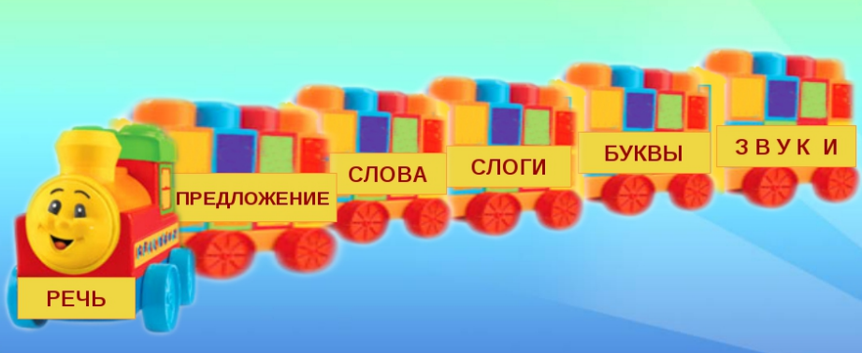
Спасибо за внимание!!!

Slide 23
Вы можете использовать
данное оформление
для создания своих презентаций,
но в своей презентации вы должны указать
автора шаблона:
Ранько Елена Алексеевна
учитель начальных классов
МАОУ лицей №21
г. Иваново
Сайт: http://elenaranko.ucoz.ru/

Slide 24
Интернет - ресурсы
Бордюр с листьями:
http://nwlife.ru/wp-content/gallery/ornamenty/орнамент-231.jpg
Птица:
http://www.picshare.ru/uploads/150309/t2sb827AWI.png
Листья:
https://img-fotki.yandex.ru/get/9496/143356450.3/0_13d85c_8cb9dd05_orig
Векторный клипарт (домик, солнце):
http://4-designer.com/2014/12/Green-natural-element-vector-material/#.WZmLhaB_ox8
Фон:
http://www.v3wall.com/wallpaper/1024_768/1004/1024_768_20100430020755139302.jpg
Рамочка и эффект сияния сделаны в программе Adobe Photoshop .
На момент создания шаблона все ссылки являются активными!

